Slide 1

Modul 7 –
S tehnologijo do uspešnejšega poslovanja

Slide 2


Modul 7 - S tehnologijo do uspešnejšega poslovanja
Preden začnete
Ključni tržni trendi, nove digitalne tehnologije, industrija 4.0
Raziskava ciljnih skupin
Ključni tržni trendi in smernice
Kibernetska varnost
Obogatena, virtualna in prepletena resničnost (potopitvene tehnologije)

Slide 3

Preden začnete
  Informacijska tehnologija lahko močno vpliva na poslovanje, saj lahko z njeno pomočjo raziščete poslovno priložnost, razvijete in izpopolnite določeno inovacijo ali opravljate vsakodnevne dejavnosti.
  Ključna področja:
  Nove digitalne tehnologije
  Industrija 4.0
  Analiza masovnih podatkov
  Informacijska (kibernetska) varnost
  Digitalno poslovno upravljanje, ki vključuje:
    spletno analitiko,
    napovedno analitiko,
    statistično analitiko,
    marketinško analitiko
    in analitiko človeških virov.
  Obogatena, virtualna in prepletena resničnost (potopitvene tehnologije)

Slide 4
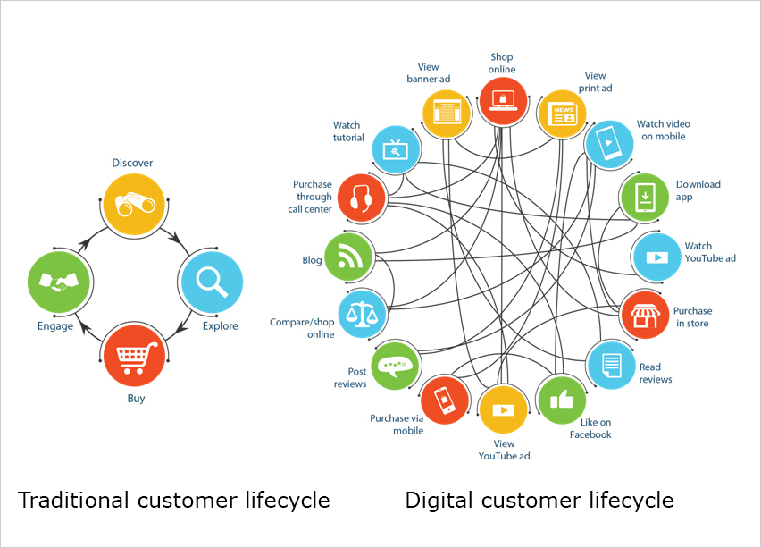
Ključni tržni trendi in nove digitalne tehnologije, industrija 4.0
Življenjski cikel tradicionalnega kupca je povsem drugačen od sodobnega. Slednji je bistveno bolj dejaven, kar je lepo prikazano na sliki. Sodobni kupec je nenehno »v akciji«.
Slika prikazuje življenjski cikel tradicionalnega kupca na levi ter življenjski cikel sodobnega digitalnega kupca na desni strani.

Slide 5
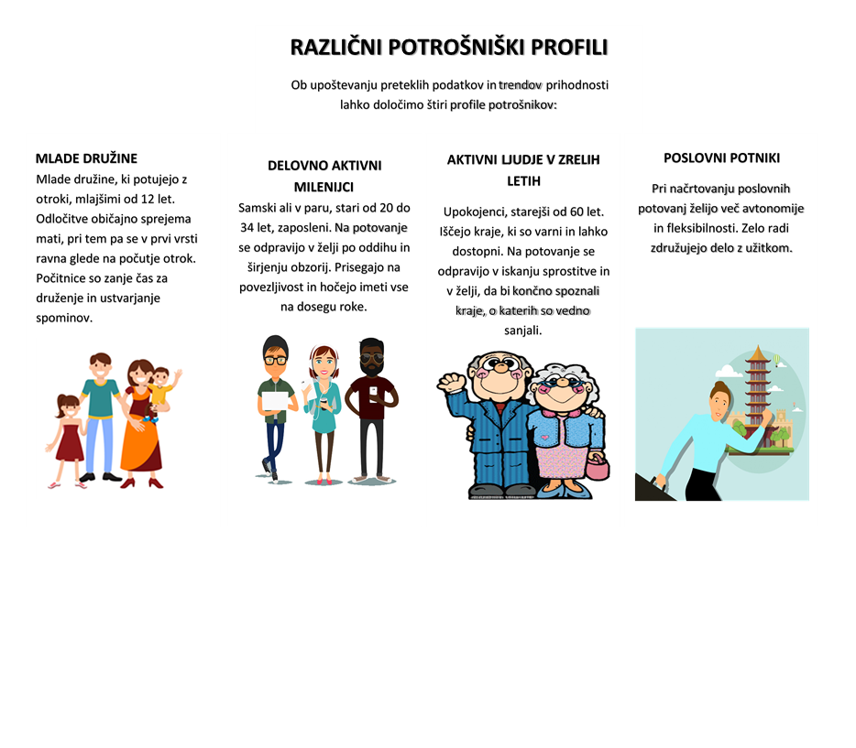
Ključni tržni trendi in nove digitalne tehnologije, industrija 4.0
Podjetnik mora dobro vedeti, koga nagovarja. Premišljeno mora ustvariti profile ciljnih kupcev in na osnovi teh izoblikovati digitalne marketinške pristope, ki omogočajo učinkovito nagovarjanje strank. Personalizacija pristopov s pomočjo tehnologije je ključnega pomena.

Slide 6
Raziskava ciljnih skupin
Svoje kupce lahko raziščete na naslednje načine:
fokusne skupine,
osebni ali poglobljeni intervjuji.
Nekatere aktivnosti je mogoče opraviti prek spleta:
raziskave (npr. SurveyMonkey, SoGoSurvey, Typeform, Google Forms, Client Heartbeat, Zoho Survey itd.),
ocene (npr. Google reviews, TripAdvisor itd.),
Hotjar - podjetjem ponuja vizualno ponazoritev o interakciji uporabnikov s spretnim mestom in njihovim načinom uporabe.
Treejack - pomaga oceniti, kako učinkovito uporabniki najdejo določeno temo na spletnem mestu ter na kateri točki se jim »zatakne«. Treejack je koristno orodje za zasnovo učinkovitega spletnega mesta.
Sestavni deli strategije digitalnega marketinga so:
  SEO/SEM,
  PPC AdWords,
  e-mail,
  prikazno oglaševanje,
  družbeni mediji,
  vsebinski marketing.

Slide 7
Ključni tržni trendi in smernice
Enotno trgovanje: »Omogočanje fleksibilnosti, kontinuitete in doslednosti na vseh digitalnih in fizičnih kanalih z namenom zagotavljanja boljše uporabniške izkušnje. Doslednost se nanaša na več stopenj nakupnega postopka, vključno z iskanjem, ogledovanjem, s plačevanjem, z nakupom in uporabo izdelka ali storitve.« (Velja sledeče: kupci so nenehno na preži; kupcem moramo stopiti naproti; na izbiro imamo samo prilagoditev ali propad).
Naročniški poslovni modeli: podjetniki na mesečni ali na letni ravni prejemajo prihodke od naročnin in se lahko bolj osredotočajo na ohranjanje obstoječih strank kot pa na novačenje novih.
Zavedno potrošništvo: stranke se odločajo za nakupe s pozitivnim družbenim, gospodarskim, okoljskim in političnim učinkom.
Glasovni in vizualni elementi: Storitev glasovnega nakupovanja »Alexa Voice Shopping« omogoča strankam, da opravijo nakup z glasovnim ukazom. S pomočjo izdelkov, ki podpirajo tehnologijo Alexa, lahko kupci enostavno podajo ukaz za nakup.
Industrija 4.0: »Gre za naziv trenutnega trenda avtomatizacije in izmenjave podatkov v proizvodnih tehnologijah, vključno s kibernetsko-fizičnimi sistemi, z internetom stvari, računalništvom v oblaku, s kognitivnim računalništvom in z ustanavljanjem pametne tovarne.«

Slide 8
Ključni tržni trendi in smernice
Poslovno naravnana orodja za digitalno upravljanje lahko prinesejo velike koristi za mala in srednje velika podjetja, pa tudi za večje firme. Primeri tovrstnih orodij so:
Spletna analitika - zbiranje, poročanje in analiza podatkov o spletnih mestih. Omogoča vpogled v različne podatke, ki jih lahko uporabimo za izboljšanje uporabniške izkušnje obiskovalcev spletnega mesta. Razumevanje vedenja kupcev je ključno za optimizacijo spletnega mesta s ciljem povečevanja prodaje.
Napovedna analitka - združuje ogromne količine dohodnih podatkov z zgodovinskimi bazami, in sicer z namenom predvidevanja aktivnosti, vedenja in trendov v prihodnosti. Uporabimo jo lahko pri določanju cen, upravljanju z zalogami, napovedovanju dohodkov, promocijah, vedenjski analitiki, odkrivanju goljufij itd.
Statistična analitika - znanost zbiranja podatkov ter odkrivanja vzorcev in trendov.
Marketinška analitika - vključuje merjenje, upravljanje in analiziranje marketinških rezultatov z namenom maksimiranja marketinške učinkovitosti ter optimiziranja donosnosti naložb. Razumevanje marketinške analitike omogoča podjetnikom, da povečajo svojo učinkovitost ter optimizirajo čas in denar, namenjen za spletni marketing.

Slide 9
Ključni tržni trendi in smernice
  Analitika človeških virov ponuja vpogled v trenutno delovno silo podjetja in potencialne prihodnje uslužbence. Podjetjem pomaga pri razumevanju motivacije med delavci in potencialnimi uslužbenci ter ponuja boljši pregled nad prednostmi in slabostmi zaposlenih, s čimer izboljšuje delovno uspešnost in učinkovitost.
  Digitalni poslovni modeli - gre za način ustvarjanja dodane vrednosti z oblikovanjem prednosti za kupce ob uporabi digitalnih tehnologij. Namen določene digitalne rešitve je zagotovitev velike ugodnosti, za katero so kupci pripravljeni plačati več.
  »Freemium« je poslovni model, po katerem so uporabnikom ponujene zastonj osnovne storitve, dodatne ali napredne storitve pa so plačljive.
  Naročnina se zaračunava na mesečni ali letni ravni za prodajo določenega izdelka ali storitve. Poudarek je na ohranjevanju obstoječih kupcev, ne toliko na privabljanju novih. Namesto vnaprejšnjega plačila stranke periodično plačujejo določen znesek za dolgotrajen dostop do neke dobrine ali storitve.
  E-trgovanje je poslovni model, ki podjetjem in posameznikom omogoča nakup in prodajo izdelkov in storitev prek spleta.
  V primeru financiranja s prikazovanjem oglasov podjetje privabi določeno publiko s svojimi vsebinami ter vzpostavi interakcijo z uporabniki, nato pa oglaševalcem proda dostop do uporabnikov.

Slide 10
Ključni tržni trendi in smernice
  Analitika masovnih podatkov
  Gre za pogosto zapleten postopek preučevanja velikih količin raznolikih podatkovnih zbirk oz. masovnih podatkov z namenom odkrivanja prikritih vzorcev, neznanih povezav, tržnih trendov in želja kupcev.
  Tovrstni podatki lahko pomagajo različnim organizacijam pri sprejemanju premišljenih poslovnih odločitev.
  Kmetovanje prihodnosti (»Future Farming«), na primer, ponuja vpogled v način, kako masovni podatki vplivajo na kmetijsko proizvodnjo. Ob uporabi specializiranih analitičnih sistemov in programske opreme ter visokozmogljivih računalniških sistemov analitika masovnih podatkov zagotavlja različne poslovne koristi, med drugim:
  prepoznavanje novih priložnosti za ustvarjanje prihodkov,
  učinkovitejše trženje,
  boljše storitve za pomoč strankam,
  izboljšana operativna učinkovitost,
  konkurenčna prednost v primerjavi s tekmeci.

Slide 11
Kibernetska varnost
Informacijska (kibernetska) varnost
Odmevne žrtve kibernetskih napadov so predvsem velika podjetja, toda pogosto so tarče napadov tudi mala podjetja in samostojni podjetniki, ki imajo več finančnih sredstev od običajnih ljudi in so praviloma slabše kibernetsko zaščiteni od velikih gospodarskih družb.
Večina lastnikov malih podjetij podcenjuje grožnje in kibernetski zaščiti posveča premalo pozornosti.
Kako lahko podjetniki zaščitijo svoja podjetja pred kibernetskimi napadi?
  Poskrbijo za varno zaščito z močnimi gesli.
  Zmanjšajo število možnih poskusov vnosa gesla.
  Razmislijo o uvedbi sistema za upravljanje z gesli, pri čemer se je treba zavedati, da so v primeru hekerskega vdora vsa gesla razkrinkana.
  Redno varnostno kopiranje podatkov in šifriranje varnostnih kopij ali uporaba dodatnih gesel.
  Posodabljanje protivirusne programske opreme in redno preverjanje.
  Izobraževanje uslužbencev o kibernetskih grožnjah in o načinih, s katerimi se jim izognemo.
  Dokumentiranje kibernetske varnostne politike.
  Zaščita mobilnih in pisarniških naprav.
  Uporaba večfaktorskih identifikacijskih postopkov.
  Naložba v učinkovit požarni zid.

Slide 12
Obogatena, virtualna in prepletena resničnost (potopitvene tehnologije)
  Potopitvene tehnologije - skupni naziv za tehnologije, kot so 360-stopinjsko snemanje ter razširjena in navidezna resničnost.
  Uporabljajo se za ustvarjanje izjemnih pripovednih izkušenj, ki brišejo mejo med digitalnim in fizičnim svetom.
  Z uporabo tovrstnih tehnologih lahko podjetja ponudijo kupcem privlačne in inovativne zgodbe o svojem podjetju ter izdelkih ali storitvah, ki jih ponujajo.
  Kupci lahko raziskujejo izdelke, postopke in storitve v kontekstu praktične uporabe, kar omogoča pozitivno izkušnjo z določeno blagovno znamko in ponuja vsebine, ki so prilagojene posameznim kupcem.
  Višja vrednost blagovne znamke sčasoma privede do povečanega obsega poslovanja, na ta način pa je tudi lažje ohraniti kupce.

Slide 13

Vso srečo!

